Slide 1

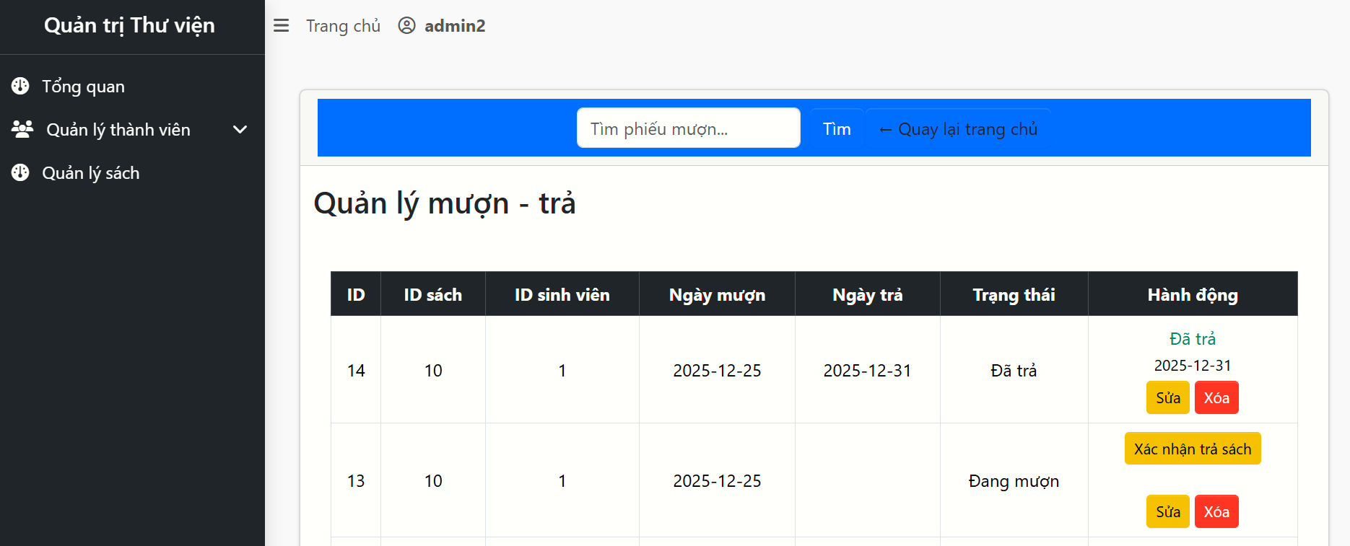
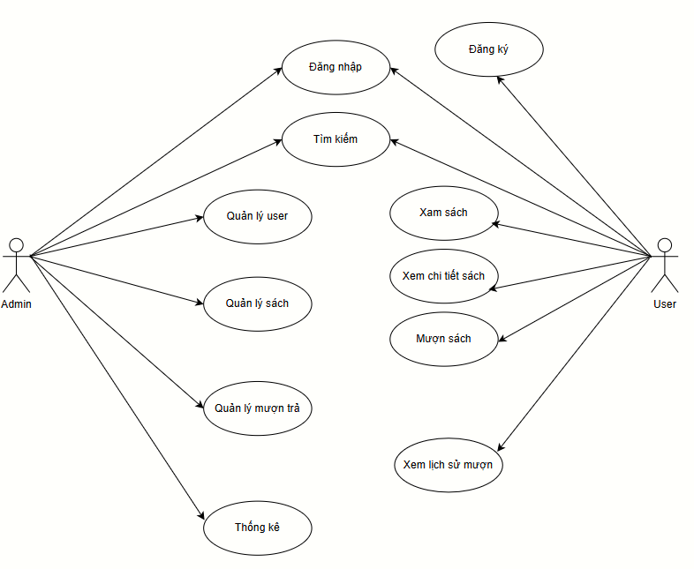
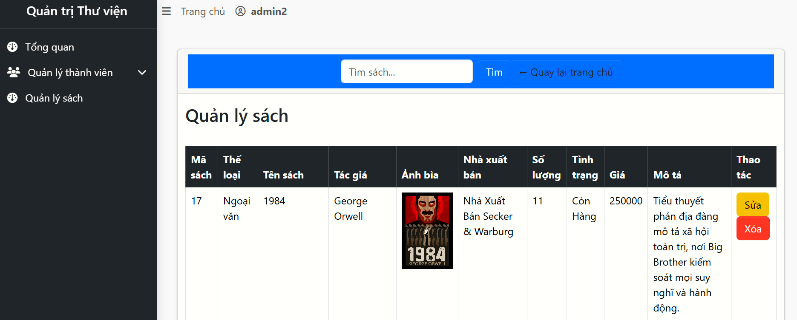
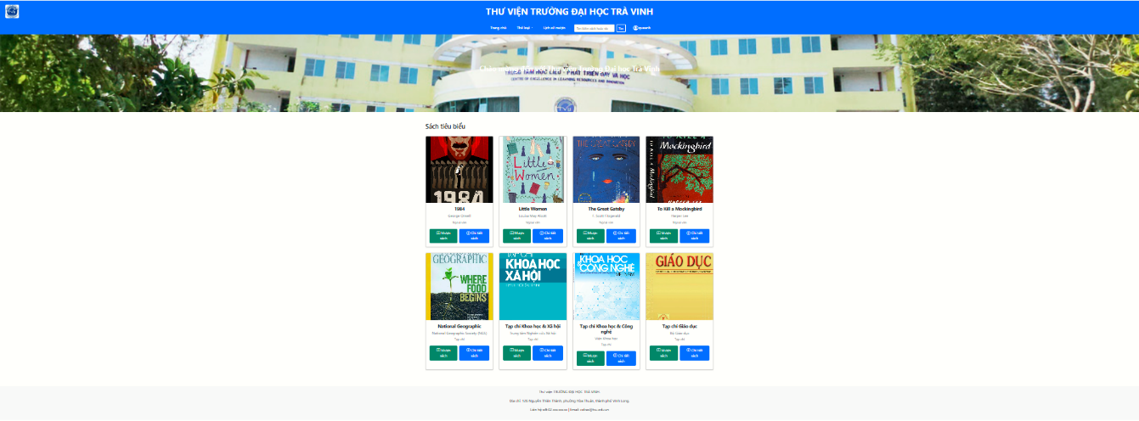

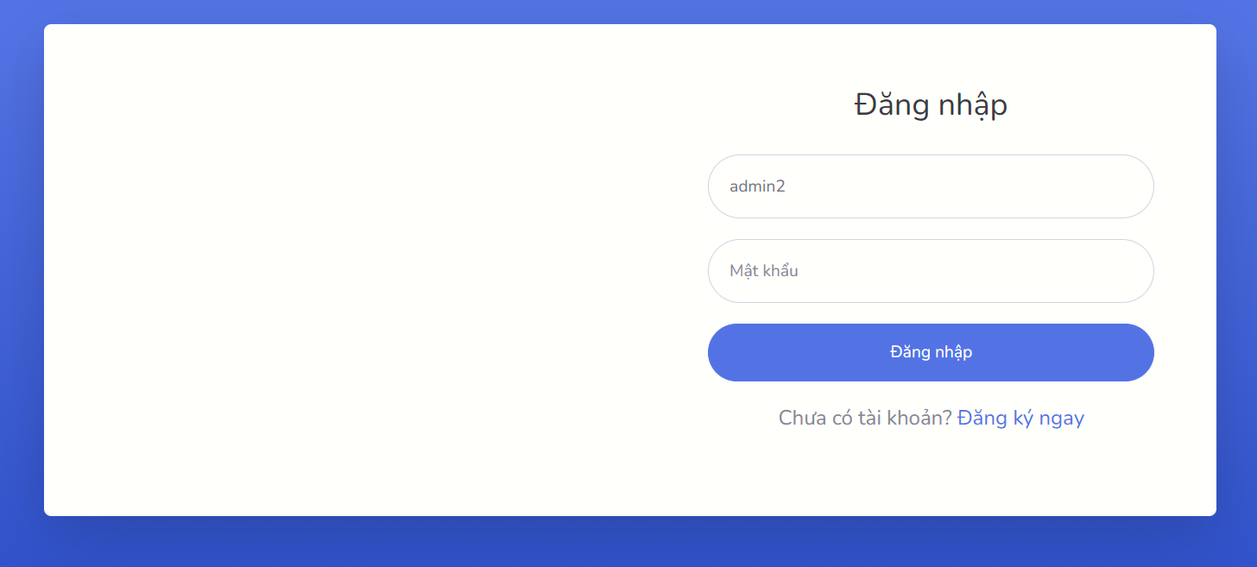
TRƯỜNG KỸ THUẬT VÀ CÔNG NGHỆ
TRƯỜNG ĐẠI HỌC TRÀ VINH
GVHD: TS.ĐOÀN PHƯỚC MIỀN
SVTH: THẠCH NGUYỄN QUẾ ANH
THIẾT KẾ WEBSITE QUẢN LÝ THƯ VIỆN TRƯỜNG ĐẠI HỌC TRÀ VINH
LÝ DO CHỌN ĐỀ TÀI
CHỨC NĂNG CHÍNH
Quản lý thư viện thủ công còn nhiều hạn chế.
Khó tra cứu, dễ sai sót dữ liệu.
Ứng dụng CNTT giúp tự động hóa quản lý thư viện.
Quản lý thông tin sách
Quản lý độc giả
Quản lý mượn – trả sách
Thống kê và báo cáo
PHÂN TÍCH VÀ THIẾT KẾ HỆ THỐNG
Phân tích yêu cầu người dùng (Admin).
Thiết kế sơ đồ Use Case mô tả các chức năng hệ thống.
Thiết kế cơ sở dữ liệu bằng sơ đồ ERD.
MỤC TIÊU ĐỀ TÀI
Xây dựng website quản lý thư viện.
Quản lý sách, độc giả, mượn – trả.
Giao diện thân thiện, dễ sử dụng.
KẾT QUẢ ĐẠT ĐƯỢC
Xây dựng thành công website quản lý thư viện.
Giao diện thân thiện, dễ sử dụng.
Hệ thống hỗ trợ quản lý hiệu quả hơn so với phương pháp thủ công.
CÔNG CỤ SỬ DỤNG
HƯỚNG PHÁT TRIỂN
Tích hợp mã vạch để tự động hóa quy trình mượn – trả.
Bổ sung chức năng đặt sách trực tuyến, gia hạn mượn.

